Slide 1
7주차 스터디
5장 소트 튜닝

Slide 2
목차
5.1
소트 연산에 대한 이해
5.2
소트가 발생하지 않도록 SQL 작성
5.3
인덱스를 이용한 소트 연산 생략
5.4
Sort Area를 적게 사용하도록 SQL 작성

Slide 3
5.1
소트 연산에 대한 이해

Slide 4
5.1.1
소트 수행 과정
메모리 소트
In-Memory Sort
Iternal Sort
PGA (Sort Area)
디스크 소트
To-Disk Sort
Eternal Sort
Temp Tablespace – Sort Runs
수행 성능의 저하
많은 서버 리소스 사용
디스크 I/O 발생
부분범위 처리 불가 (OLTP환경 성능에 치명적)
Run Merge
PGA (Sort Area)

Slide 5
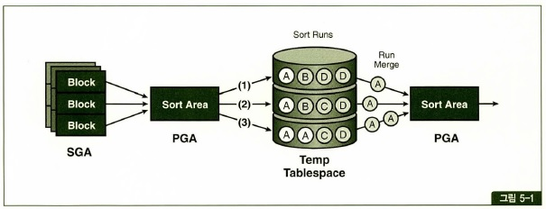
5.1.1
소트 수행 과정

Slide 6
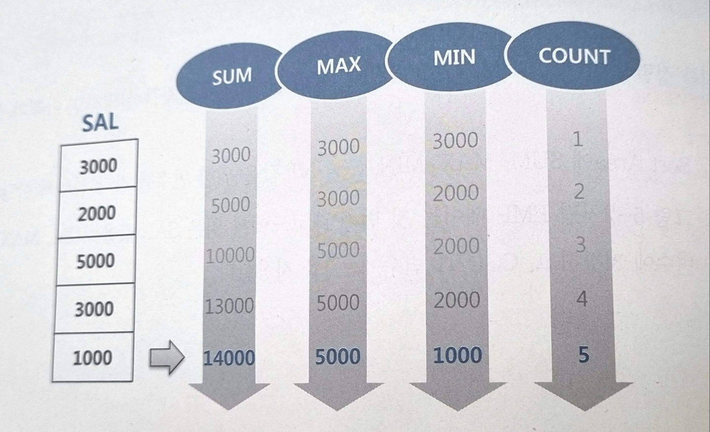
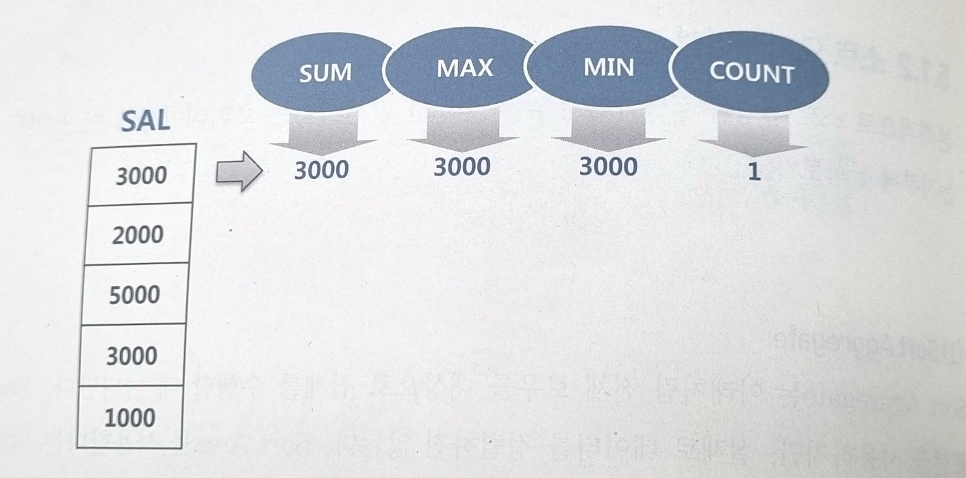
5.1.2
소트 오퍼레이션
Sort Aggregate
- 전체 로우를 대상으로 집계를 수행할 때 ex) SUM, MAX, MIN, AVG 등
- 실제로 데이터를 정렬하지 않음
– Sort Area를 사용한다는 의미로 이해
Sort Order By
- 데이터를 정렬할 떄 (Order By)

Slide 7
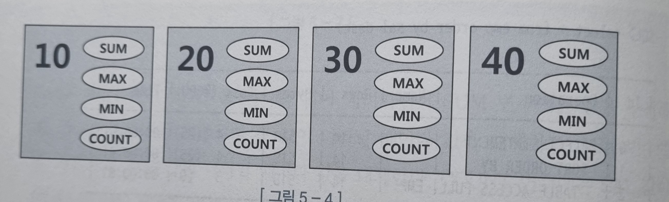
5.1.2
소트 오퍼레이션
Sort Broup By
- 소팅 알고리즘을 사용해 그룹별 집계를 수행할 때
SELECT
deptno
, SUM(sal)
, MAX(sal)
, MIN(sal)
, AVG(sal)
FROM emp
GROUP BY deptno
GROUP BY deptno;
쿼리에서 Group by 절 뒤에 Order by 절을 명시하지 않는 경우, Hash Group By로 해싱 알고리즘을 사용 해싱 알고리즘은 정렬 순서를 보장하지 않으므로, 정렬된 그룹핑 결과가 필요한 경우 반드시 Order By를 명시

Slide 8
5.1.2
소트 오퍼레이션
Sort Unique
중복 제거를 위해 수행되는 정렬 연산
서브쿼리 Unnesting(옵티마이저가 서브쿼리를 일반 조인문으로 변환하는 것)에서, Unnesting된 서브쿼리가 M쪽 집합이면(1쪽 집합이더라도 조인 컬럼이 Unique 인덱스가 없으면) 메인 쿼리와 조인하기 전에 중복 레코드를 제거해야 함, 이 때
UNION, MINUS, INTERSECT 같은 집합 연산자를 사용할 때
DISTINCT 연산자를 사용할 때 (단 Group By의 경우와 같이 Order By를 생략할 경우 Hash Unique를 사용함)

Slide 9
5.1.2
소트 오퍼레이션
Sort Join
소트 머지 조인을 수행할 때
Window Sort
윈도우 함수(분석 함수)를 수행할 때

Slide 10
5.2
소트가 발생하지 않도록 SQL 작성

Slide 11
5.2.1
Union vs Union All
Union : 두 집합 간 중복 제거를 위해 소트 작업을 수행 (Sort Unique)
Union All : 단순 결합작업만 이루어지므로 소트 작업을 수행하지 않음
-> 소트가 발생하지 않도록 Union All을 사용하는 것을 권장 단, 결과 집합이 달라질 수 있으므로 이를 방지하기 위해 데이터 모델에 대한 이해가 필요
SELECT 결제번호, 주문번호 …
FROM 결제
WHERE 결제수단코드 = ‘W’
UNION
SELECT 결제번호, 주문번호 …
FROM 결제
WHERE 결제수단코드 = ‘C’
SELECT 결제번호, 주문번호 …
FROM 결제
WHERE 주문일 = ‘20251031’
UNION
SELECT 결제번호, 주문번호 …
FROM 결제
WHERE 결제일 = ‘20251031’
SELECT 결제번호, 주문번호 …
FROM 결제
WHERE 주문일 = ‘20251031’
UNION
SELECT 결제번호, 주문번호 …
FROM 결제
WHERE 결제일 = ‘20251031’
AND 주문일 <> ‘20251031’
-> 각기 다른 조건으로 중복 X
-> 각 조건이 상호배타적이지 않으므로 중복 가능성이 있음
Union All을 사용하기 위해서는 각 집합이 중복되지 않도록 조건 추가

Slide 12
5.2.2
Exists 활용
- 중복 레코드 삭제를 위해 Distinct 연산자를 사용하는 경우
조건에 해당하는 모든 데이터를 읽어서 중복을 제거하므로 많은 I/O가 발생 + 부분범위 처리 불가
-> Exists를 활용하여 효율 개선
SELECT DISTINCT p.상품번호, p.상품명
FROM 상품 p, 계약 c
WHERE p.상품유형코드 = :pclscd
AND c.상품번호 = p.상품번호
AND c.계약일자 BETWEEN :dt1 AND :dt2
AND c.계약구분코드 = :ctpcd
계약_X2 인덱스 구성이 [상품번호+계약일자] 일 때,
상품유형코드 조건절에 해당사는 상품에 대해 계약일자 조건 기간에 발생한 계약 데이터를 모두 읽어야 함
상품 수는 적고 상품별 계약 건수가 많을수록 비효율적
SELECT p.상품번호, p.상품명
FROM 상품 p
WHERE p.상품유형코드 = :pclscd
AND EXISTS (SELECT 'x' FROM 계약 c
WHERE c.상품번호 = p.상품번호
AND c.계약일자 BETWEEN :dt1 AND :dt2
AND c.계약구분코드 = :ctpcd)
Exist 쿼리는 존재 여부만 확인
조건절을 만족하는 데이터를 모두 읽지 않음
부분범위 처리 가능
MINUS 연산자 또한 NOT EXISTS 서브쿼리로 변환하는 등, 대부분 EXISTS 서브쿼리로 변환하여 소트 작업 생략 가능

Slide 13
5.3
인덱스를 이용한 소트 연산 생략

Slide 14
5.3.1
Sort Order By 생략
인덱스는 항상 키 컬럼 순으로 정렬된 상태를 유지 -> 이를 활용하여 Order By 또는 Group By 절이 있어도 소트 연산을 생략 가능
SELECT 거래일시, 체결건수, 체결수량, 거래대금
FROM 종목거래
WHERE 종목코드 = 'KR123456'
ORDER BY 거래일시
인덱스 선두컬럼을 [종목코드+거래일시] 순으로 구성하는 경우 소트 연산을 생략 가능
부분범위 처리 활용의 유효성
클라이언트가 DB서버에 직접 접속하는 2-Tier 환경에서는 부분범위 처리를 이용해, 쿼리 수행 결과 중 앞쪽 일부를 우선 전송하고 멈추었다가 추가 전송을 요청하는 경우 남은 데이터를 전송하여 처리 속도를 개선
클라이언트와 DB서버 사이에 WAS, AP서버 등이 존재하는 3-Tier 아키텍쳐는 서버 리소스를 많은 클라이언트가 공유하므로 클라이언트가 특정 DB 커넥션을 독점할 수 없음 (단위 작업 완료 후 커넥션을 커넥션풀에 반납) -> 쿼리 결과 집합을 조금씩 나누어 전송하는 방식 사용 불가
부분범위 처리 활용의 핵심은 1.결과 집합 출력을 바로 시작할 수 있느냐 2.앞쪽 일부만 출력하고 멈출 수 있느냐 -> Top N 쿼리를 활용

Slide 15
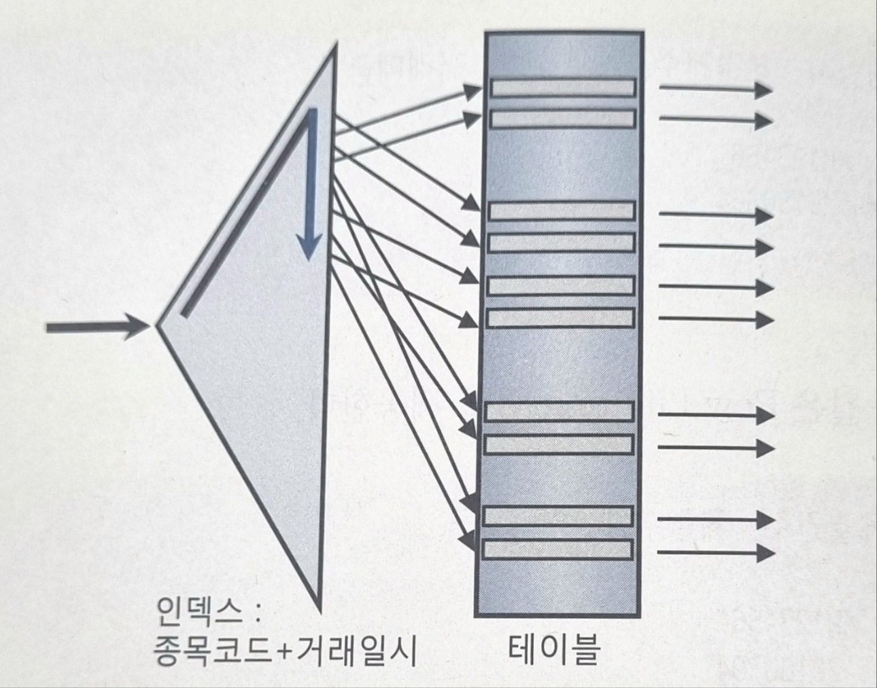
5.3.2
Top N 쿼리
전체 결과집합 중 상위 N개 레코드만 선택하는 쿼리
ORACLE : SELECT * FROM (SELECT ~~~ ) WHERE ROWNUM <= N; SELECT ~~~ FETCH FIRST N ROWS ONLY; (12c 이상)
MySQL / MariDB : SELECT ~~~ LIMIT N;
PostgreSQL : SELECT ~~~ LIMIT N; SELECT ~~~ FETCH FIRST N ROWS ONLY;
SQL Server : SELECT TOP N ~~~ SELECT ~~~ OFFSET N ROWS FETCH NEXT N ROWS ONLY; (SQL Server 2012이상 표준방식)
SELECT * FROM (
SELECT 거래일시, 체결건수, 체결수량, 거래대금
FROM 종목거래
WHERE 종목코드 = 'KR123456'
ORDER BY 거래일시
) WHERE ROWNUM <= 10;
-> [종목코드 + 거래일시] 순으로 인덱스를 구성하여 사용하는 경우,
소트 연산을 생략하며 인덱스를 스캔하다가 N개 레코드가 되는 순간 멈춤

Slide 16
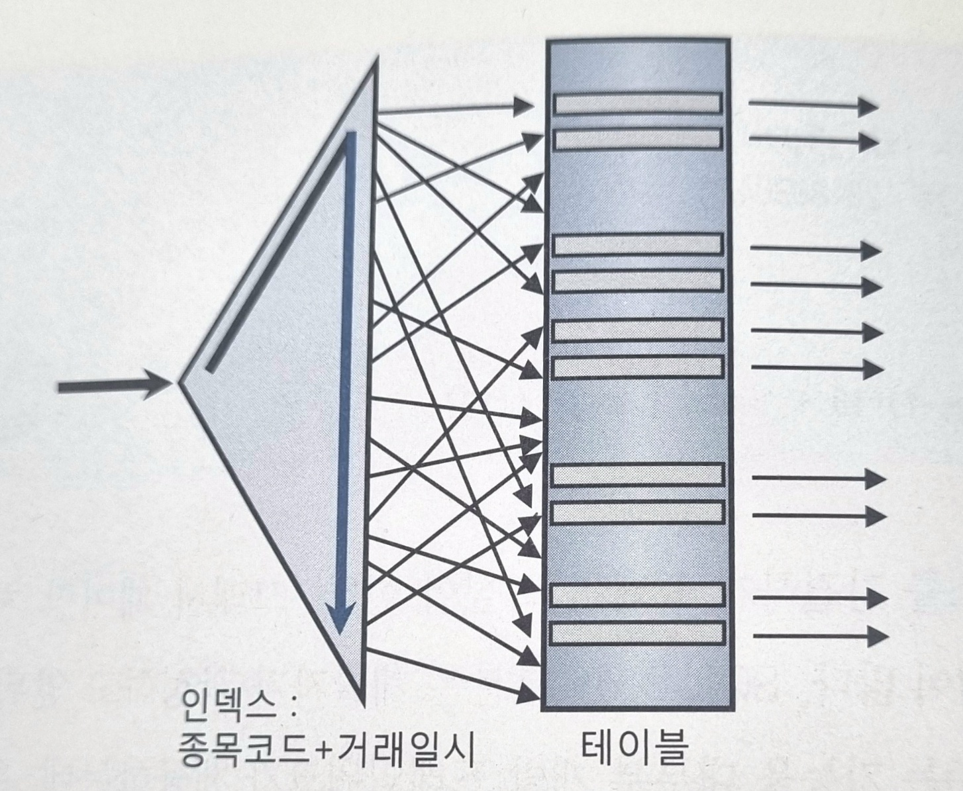
5.3.2
Top N 쿼리
3-Tier 환경에서 부분범위 처리를 활용:
1. 부분범위 처리가 가능하도록 SQL을 작성, 테스트 (인덱스 사용 가능하도록 조건절 처리, NL조인 활용, Order By에 맞게 인덱스 구성)
2. 작성한 SQL문을 페이징 처리용 표준 패턴 SQL Body에 붙여넣어 사용
<페이징 처리용 표준 패턴>
SELECT *
FROM (
SELECT ROWNUM NO, a.*
FROM (
/* SQL BODY */
) a
WHERE ROWNUM <= (:page * 10)
)
WHERE NO >= (:page-1) + 1
<페이징 처리 ANTI 패턴>
SELECT *
FROM (
SELECT ROWNUM NO, a.*
FROM (
/* SQL BODY */
) a
)
WHERE NO BETWEEN (:page-1) + 1 AND (:page * 10)
뒤쪽 페이지로 이동할수록
읽는 데이터량이 많아지는 단점이 있으나,
대부분 앞쪽 일부 데이터만 확인함
상단의 ROWNUM 조건절을 제거할 경우,
소트 생략은 동일하게 적용되나 StopKey가 작동하지 않아
전체 범위를 처리하는 비효율이 발생

Slide 17
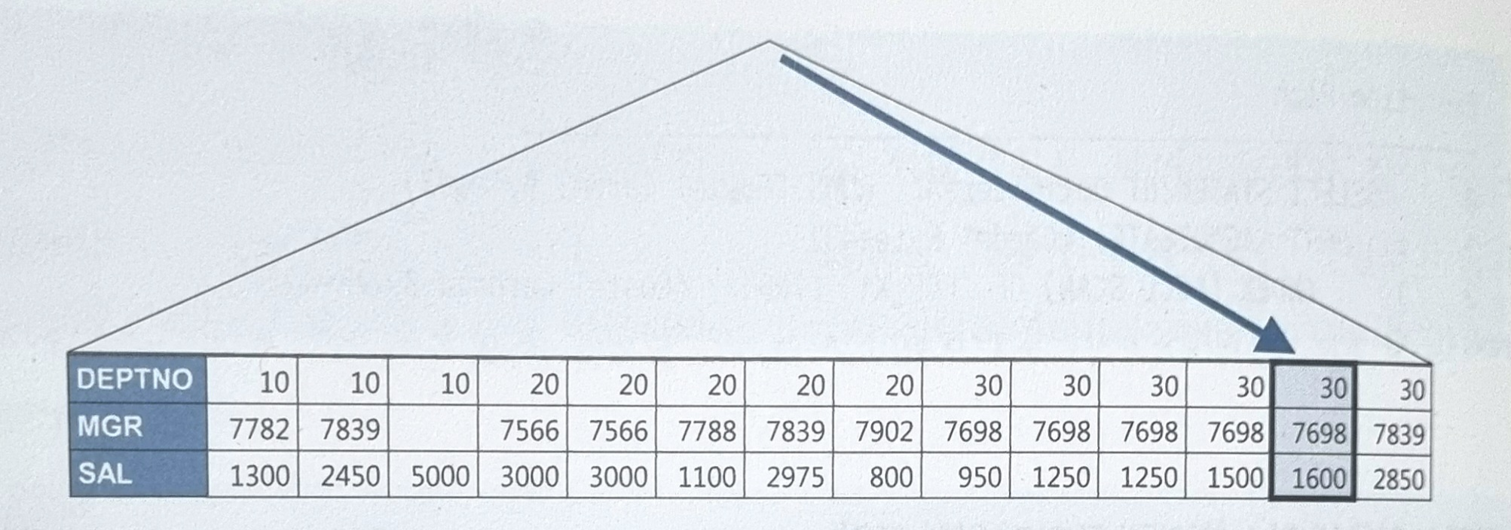
5.3.3
최소값/최대값 구하기
MIN 또는 MAX를 구하는 SQL 실행계획에는 Sort Aggregate 오퍼레이션이 나타남 (실제 정렬하지 않지만 Sort Area를 이용)
인덱스는 정렬되어 있으므로, 전체 데이터를 읽지 않고 최소/최대값을 구할 수 있음
조건 : 조건절 컬럼과 MIN/MAX 함수 인자 컬럼이 모두 인덱스에 포함 (=테이블 액세스 발생하지 않음)
CREATE INDEX EMP_X1 ON EMP(DEPTNO, MGR, SAL);
SELECT MAX(SAL) FROM EMP WHERE DEPTNO = 30 AND MGR = 7698;
두 조건을 만족하는 레코드 범위 중 가장 오른쪽의 값

Slide 18
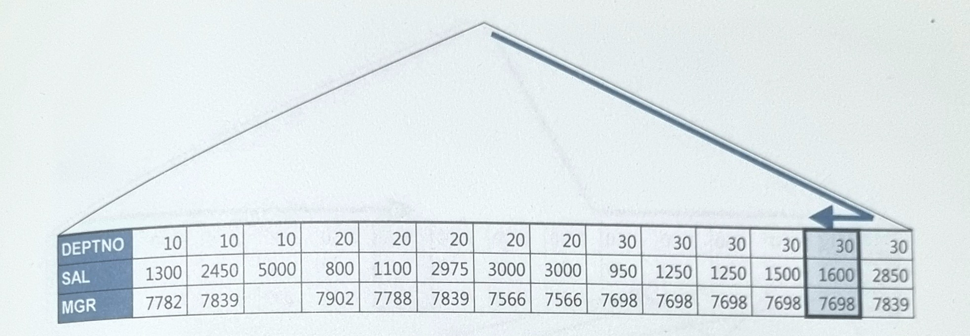
5.3.3
최소값/최대값 구하기
CREATE INDEX EMP_X1 ON EMP(DEPTNO, SAL, MGR);
SELECT MAX(SAL) FROM EMP WHERE DEPTNO = 30 AND MGR = 7698;
DEPTNO 조건을 만족하는 레코드 범위 중 가장 오른쪽 값부터 스캔 (액세스조건)
MGR 조건을 만족하는 레코드를 찾으면 STOP (필터조건)

Slide 19
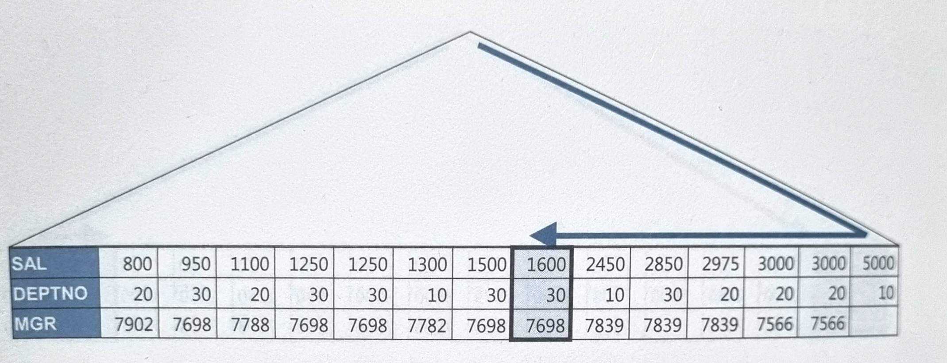
5.3.3
최소값/최대값 구하기
CREATE INDEX EMP_X1 ON EMP(SAL, DEPTNO, MGR);
SELECT MAX(SAL) FROM EMP WHERE DEPTNO = 30 AND MGR = 7698;
인덱스 전체 레코드 중 가장 오른쪽에서 스캔을 시작
DEPTNO와 MGR조건을 모두 만족하는 레코드를 찾았을 때 STOP (필터조건)

Slide 20
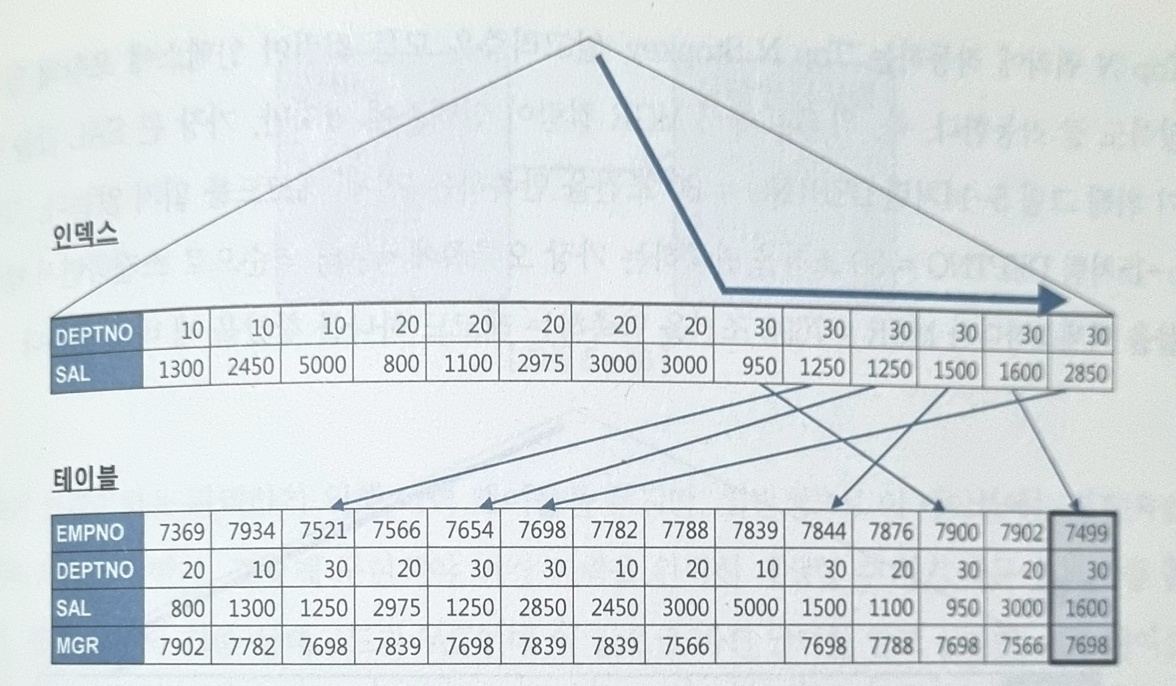
5.3.3
최소값/최대값 구하기
CREATE INDEX EMP_X1 ON EMP(DEPTNO, SAL);
SELECT MAX(SAL) FROM EMP WHERE DEPTNO = 30 AND MGR = 7698;
MGR컬럼이 인덱스에 없으므로 해당 조건은 테이블에서 필터링이 필요
DEPTNO 30 조건을 만족하는 모든 레코드를 읽어 테이블에서 필터링 이후 MAX를 연산
-> FITST ROW STOPKEY 알고리즘이 동작하지 않음

Slide 21
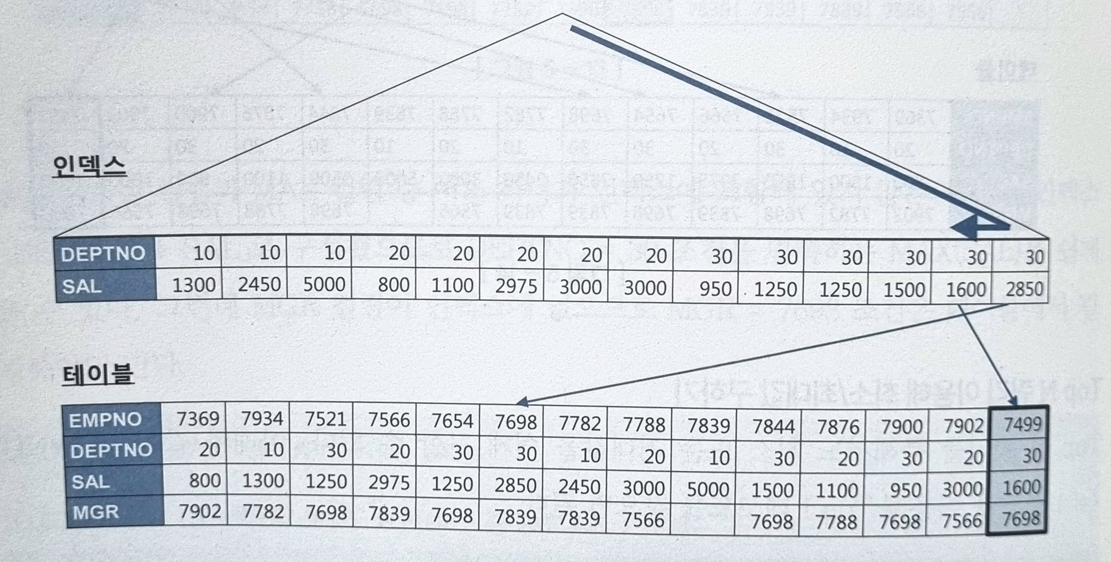
5.3.3
최소값/최대값 구하기
TOP N 쿼리를 이용해 최소값/최대값 구하기
CREATE INDEX EMP_X1 ON EMP(DEPTNO, SAL);
SELECT *
FROM (
SELECT SAL
FROM EMP
WHERE DEPTNO = 30
AND MGR = 7698
ORDER BY SAL DESC
)
WHERE ROWNUM <= 1;
MGR이 인덱스에 없지만 풀스캔X
DEPTNO 조건을 만족하는 가장 오른쪽부터 역순으로 테이블 액세스
MGR조건을 만족하는 레코드를 찾으면 STOP (ROWNUM <= 1)
MIN / MAX보다 효율적

Slide 22
5.3.4
이력 조회
FIRST ROW STOPKEY / TOP N STOPKEY 알고리즘이 작동할 수 있도록 인덱스 설계, 구현해야 효율적
INDEX_DESC 힌트 활용 : 인덱스를 역순으로 읽도록 주는 힌트 단, 인덱스 구성이 완벽해야만 쿼리가 잘 작동함
전체, 혹은 대량 장비의 이력을 조회하는 경우 STOPKEY 기능 작동 여부가 튜닝의 핵심요소가 아님
대량 데이터를 조회할 때는 윈도우 함수를 이용하는 것이 더 효과적일 수 있음
FULL SCAN과 해시 조인을 이용하기 때문에 모든 과거 이력을 읽지만 인덱스를 이용하는 방식보다 빠름

Slide 23
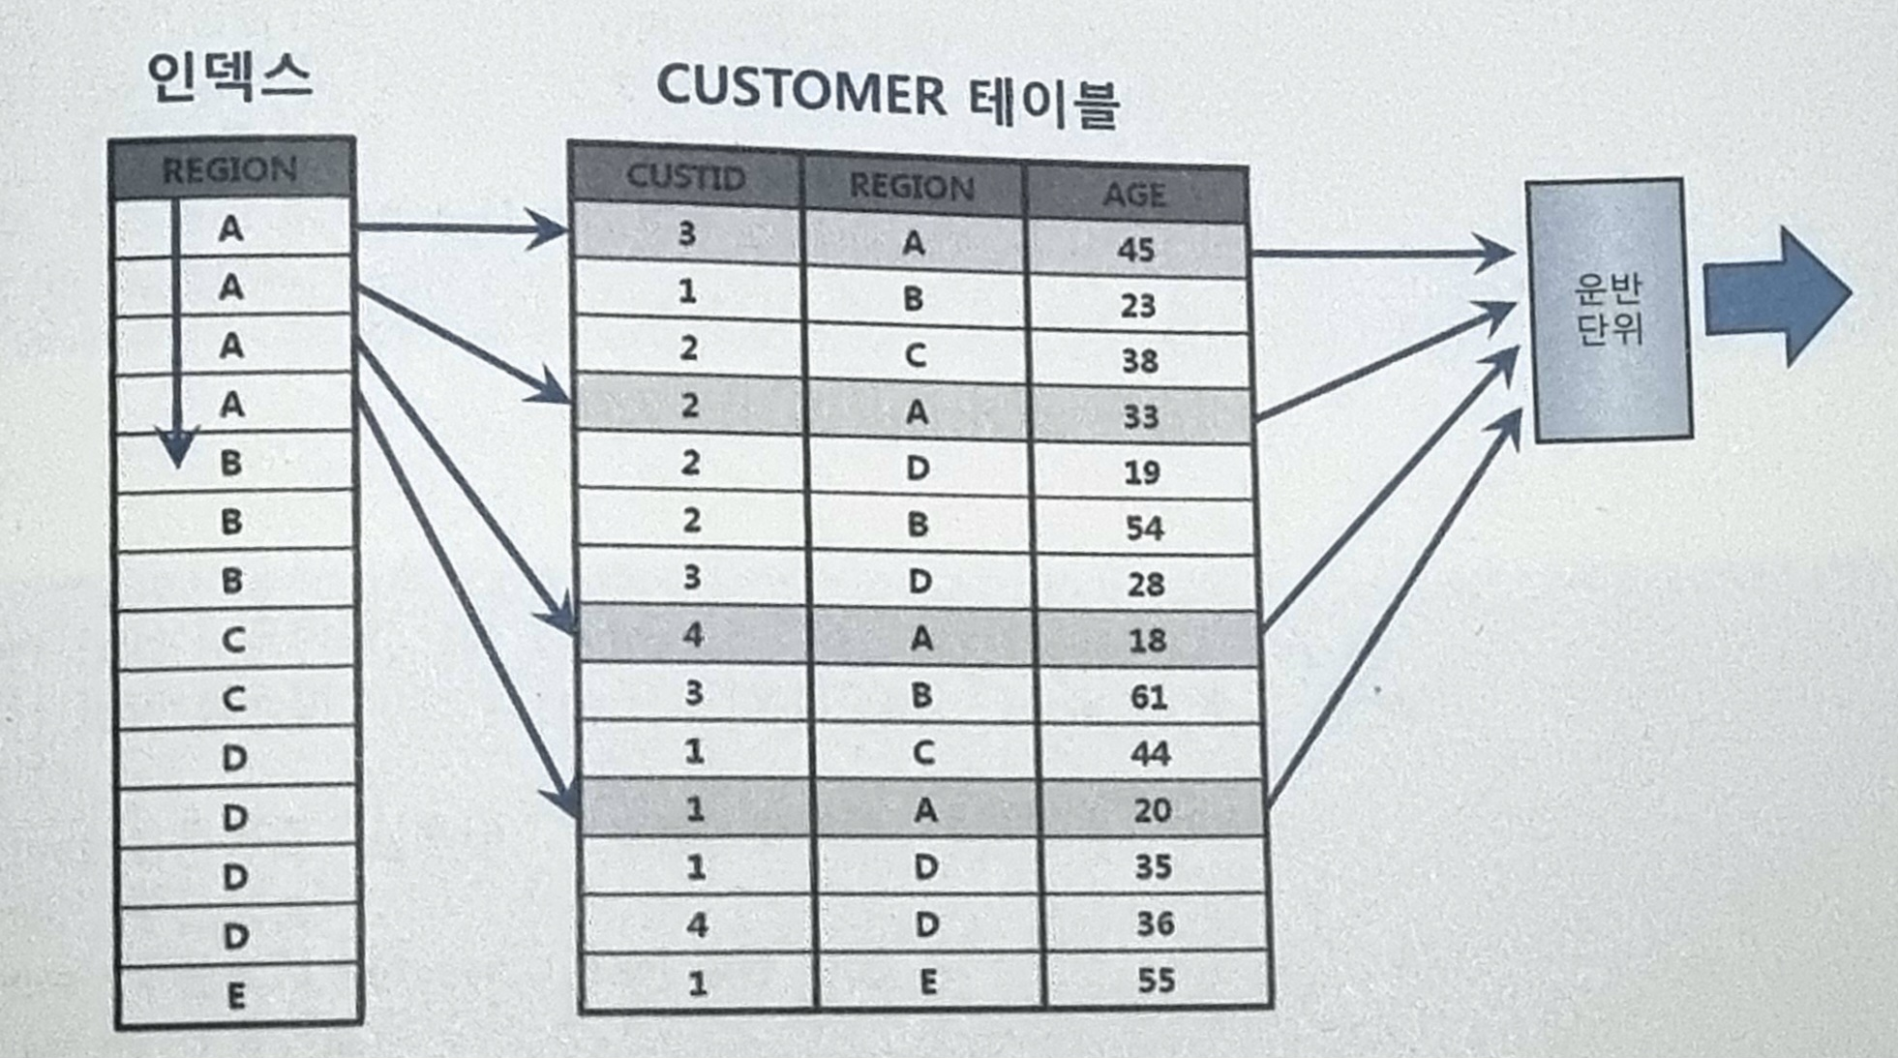
5.3.5
Sort Group By 생략
그룹핑 연산에도 인덱스 활용 가능 :
정렬 대상 컬럼(아래 예시 REGION)이 선두 컬럼인 인덱스를 이용하면 Sort Group By 연산을 생략
SELECT REGION, AVG(AGE), COUNT(*)
FROM CUSTOMER
GROUP BY REGION;
A구간을 스캔하며 테이블 액세스
B를 만나는 순간 집계값을 운반단위에 저장
B구간을 스캔하다가 C를 만나는 순간 집계값을 운반단위에 저장
ArraySize만큼 반복 후 집계 결과를 클라이언트에게 전송
다음 Fetch Call이 오면 D 구간부터 1~4과정을 반복 Fetch Call이 오지 않는다면 작업 종료

Slide 24
5.4
Sort Area를 적게 사용하도록 SQL 작성

Slide 25
5.4.1
소트 데이터 줄이기
select lpad(상품번호, 30) || lpad(상품명, 30) || lpad(고객id, 10) || lpad(고객명, 20) || to_char(주문일시, 'yyyymmdd hh24:mi:ss')
from 주문상품
where 주문일시 between :start and :end
order by 상품번호
select lpad(상품번호, 30) || lpad(상품명, 30) || lpad(고객id, 10) || lpad(고객명, 20) || to_char(주문일시, 'yyyymmdd hh24:mi:ss')
from (
select 상품번호, 상품명, 고객id, 고객명, 주문일시
from 주문상품
where 주문일시 between :start and :end
order by 상품번호
)
>
가공한 결과집합을 Sort Area에 적재
가공하지 않은 상태로 Sort Area에 적재 -> 최종 출력할 때 가굥

Slide 26
5.4.1
소트 데이터 줄이기
select *
from 예수금원장
order by 총예수금 desc
select 계좌번호, 총예수금
from 예수금원장
order by 총예수금 desc
>
모든 컬럼을 Sort Area에 저장
계좌번호, 총예수금만 Sort Area에 저장

Slide 27
5.4.2
Top N 쿼리의 소트 부하 경감 원리
SELECT *
FROM (
SELECT rownum no, a.*
FROM (
SELECT 거래일시, 체결건수, 체결수량, 거래대금
FROM 종목거래
WHERE 종목코드 = 'KR123456'
AND 거래일시 >= '20180304'
ORDER BY 거래일시
) a
WHERE rownum <= (:page * 10)
)
WHERE no >= (:page-1) * 10 + 1
0 STATEMENT
10 COUNT STOPKEY
10 VIEW
10 SORT ORDER BY STOPKEY
49857 TABLE ACCESS FULL
탐색 대상 N개의 데이터를 오름차순 정렬하여 배열에 담음
이후 읽는 레코드를 배열 맨 끝과 비교
기준값보다 작은 경우, 해당 값을 배열에 추가하여 재정렬하고 기존의 맨 끝 값은 버림 처리
이를 전체 데이터에 대해 반복
대상 집합이 아무리 커져도 많은 메모리 공간이 필요하지 않음
전체 레코드를 다 정렬하지 않고도 오름차순으로 최소값을 갖는 10개의 레코드를 탐색 가능
인덱스로 Sort연산을 생략할 수 없이 Full Scan으로 처리하더라도 Stopkey, TOP N 소트 알고리즘은 작동
이는 소트 연산 횟수와 Sort Area 사용량을 최소화 해줌

Slide 28
5.4.3
Top N 쿼리가 아닐 때 발생하는 소트 부하
SELECT *
FROM (
SELECT rownum no, a.*
FROM (
SELECT 거래일시, 체결건수, 체결수량, 거래대금
FROM 종목거래
WHERE 종목코드 = 'KR123456'
AND 거래일시 >= '20180304'
ORDER BY 거래일시
) a
)
WHERE no BETWEEN (:page-1) * 10 + 1 AND (:page * 10)
0 SATEMENT
10 VIEW
49857 COUNT
49857 VIEW
49857 SORT ORDER BY
49857 TABLE ACCESS FULL 종목거래
TOP N 소트 알고리즘이 작동하지 않음
더 많은 공간을 사용하므로 Sort Area내에서 해결되지 못하고 Temp TableSpace를 이용해야 함

Slide 29
5.4.4
분석함수에서 Top N 소트
윈도우 함수 중 rank나 row_number 함수는 max 함수보다 소트 부하가 적음 -> TOP N 소트 알고리즘이 작동함

